Slide 1
个人作品集
PERSONAL-RESUME
应聘人： 吴宇翔
求职意向：技术美术/u3d
手机号：193 1319 3913 邮箱：2015180957@qq.com

Slide 2
PART 01
基本信息
个人的基本情况

Slide 3
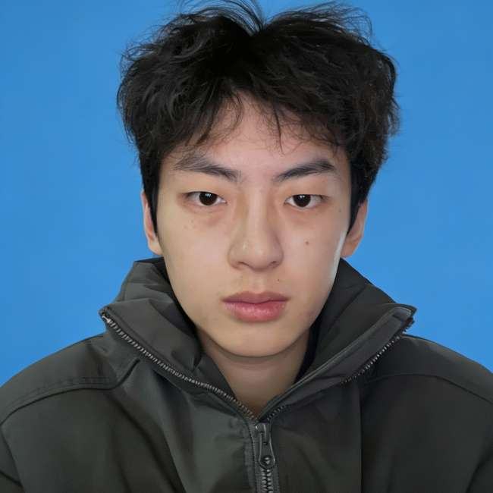
基本信息
吴宇翔 20岁
学 历：大学本科
自我评价
我是一个爱学习、有计划、乐观向上、兴趣广泛的人，热爱玩游戏和做游戏，梦想开发独立游戏
在读院校：长沙学院
专 业：计算机科学与技术
通讯地址：长沙市开福区
电 话：193 1319 3913

Slide 4
PART 02
个人作品
创作或跟练的作品

Slide 5
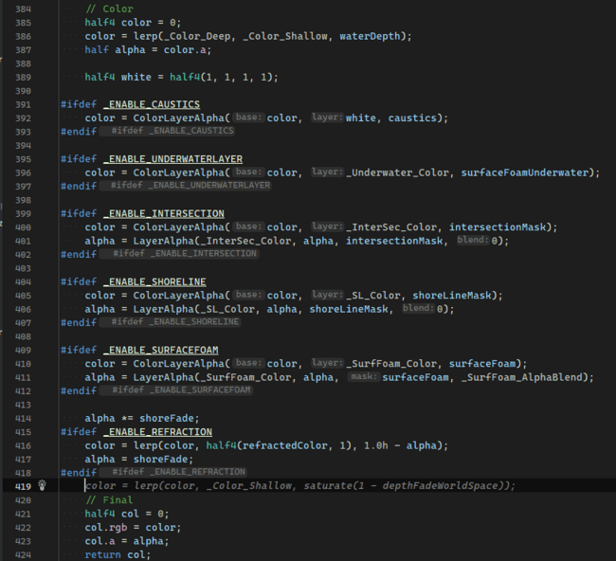
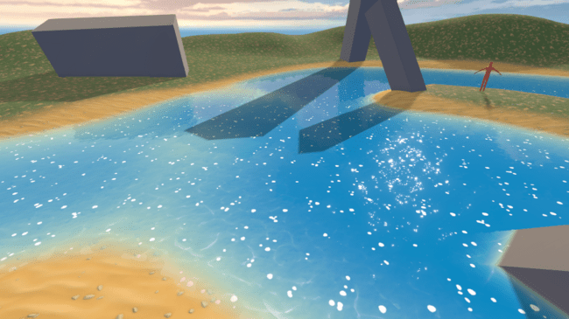

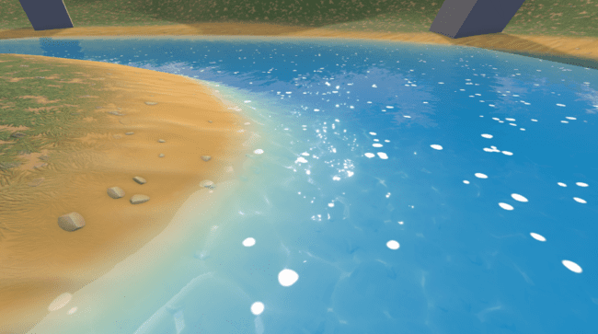
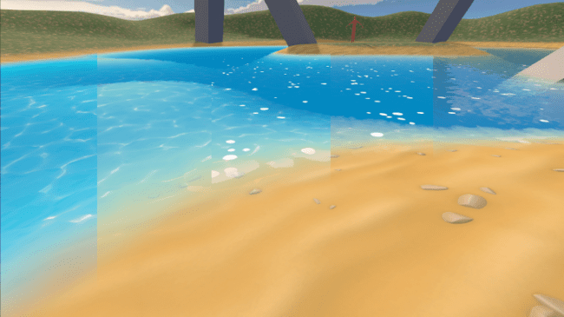
1.水体渲染
1.1水面细节图
1.2部分代码展示
1.4场景展示
水底焦散（视差）+岸边颜色融合+泡沫+海边波浪+噪音法线+反射 = 组成水面。
1.3水面组成结构

Slide 6
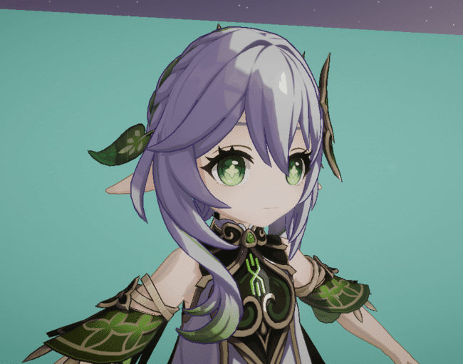
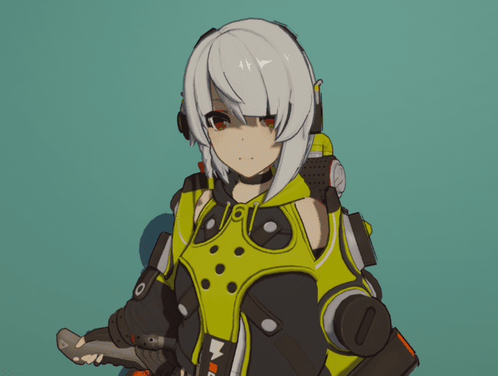
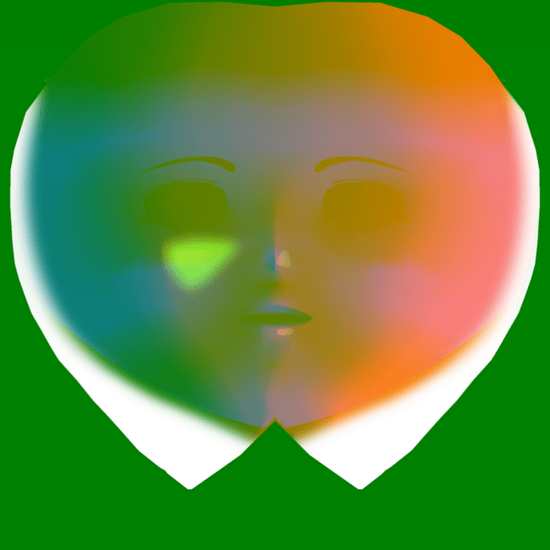
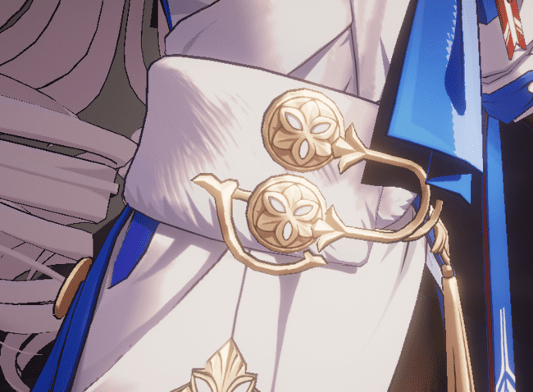
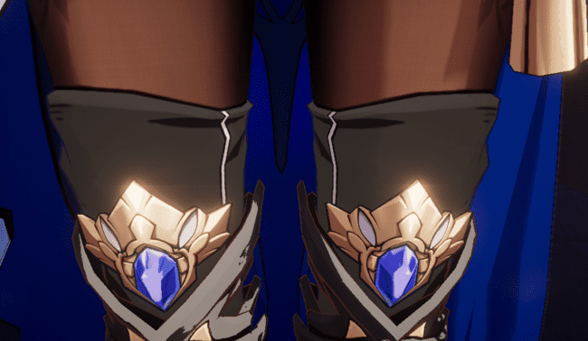
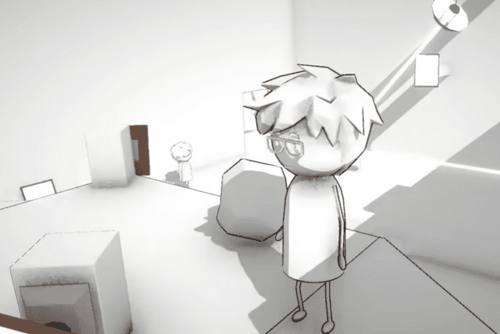
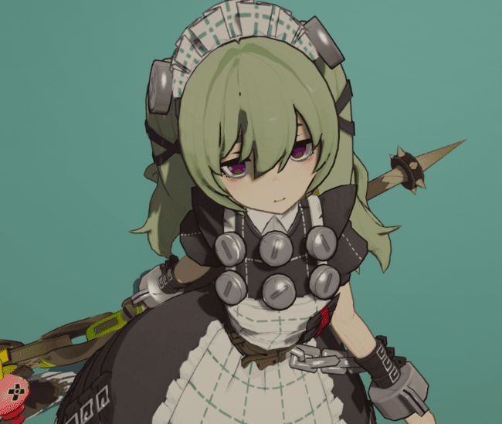
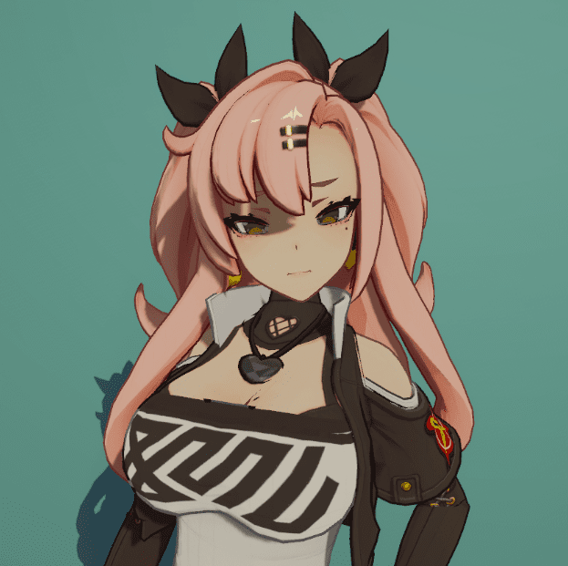
2.卡通渲染
菲尼尔轮廓做的丝袜
2.2卡渲中的毛绒和金属
2.3卡渲中的丝袜
2.1卡渲整体展示（模型取自米哈游）
面部阴影使用sdf贴图映射，身体阴影用ramp图采样，使明暗之间还有一层过渡色，增加美感。
描边使用法线外扩法。
2.5其他模型在同一shader下的表现效果
2.4比赛项目中用到的卡渲

Slide 7
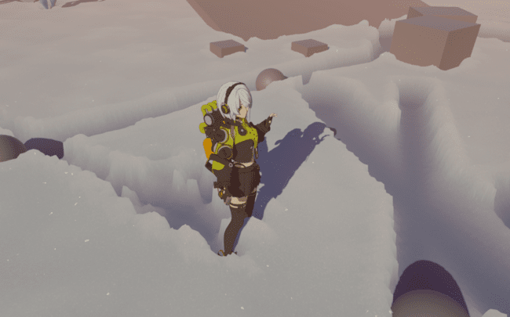
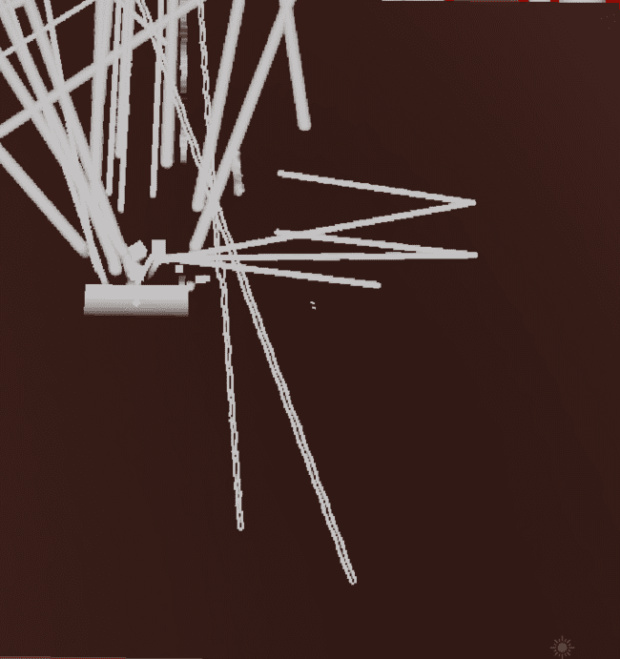
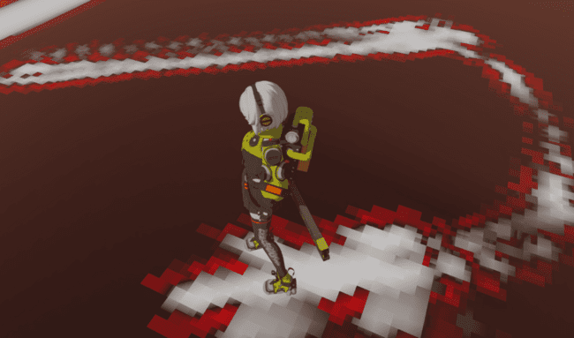
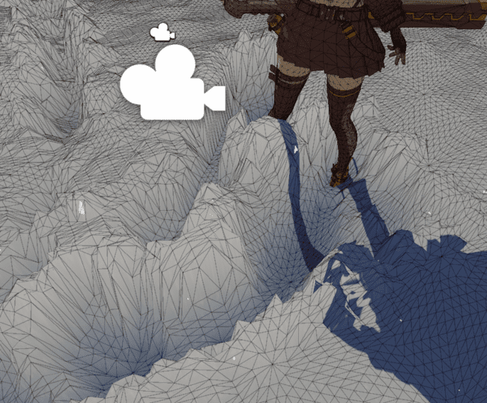
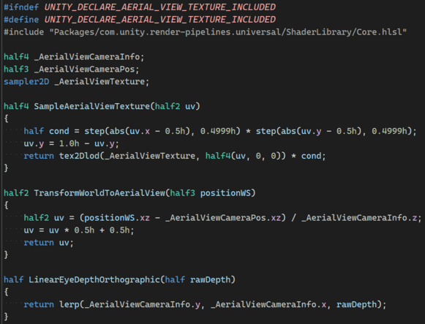
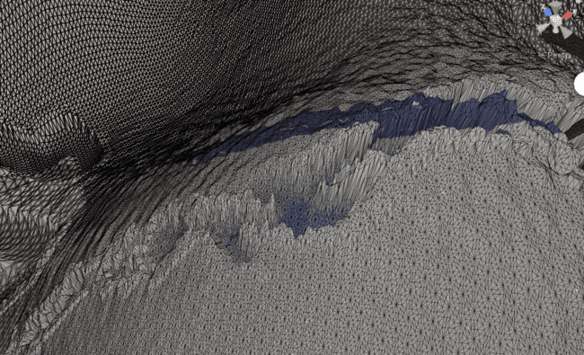
3.交互式雪地
3.2记录交互信息的RT
3.3曲面细分
3.1雪地展示
隐藏在玩家脚底，自下而上观察的交互相机，每帧记录玩家和物体的深度。
经过矩阵坐标转换后，雪地的深度对比记录的深度，小于即表示此处应该塌陷。
3.5z轴的交互信息
不局限于平面的交互
3.4部分代码

Slide 8
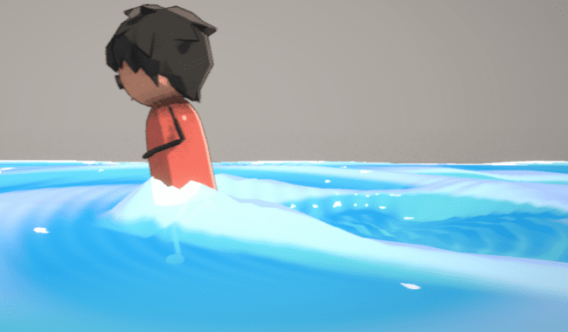
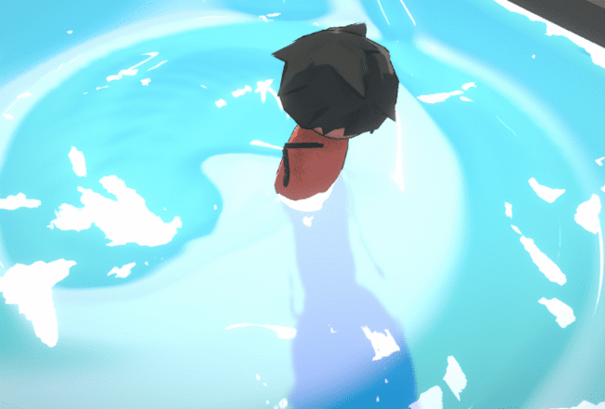
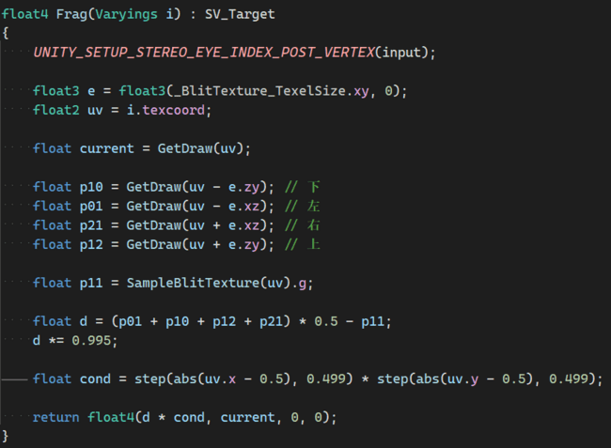

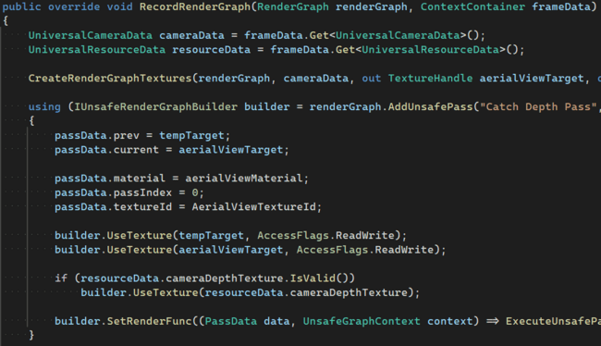
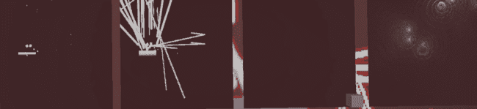
4.交互式水
4.5涟漪细节
4.1水面展示
4.3水面涟漪算法
4.4RenderFeature的部分代码
交互RT的4个通道分别表示草地，雪地，此帧改变的交互，水面的交互信息。集中在一张RT上表示，对性能友好。
unity的TextureHandle不能跨帧保存信息，因此我交互RT用的是RTHandle，手都管理生命周期。
4.2交互贴图各通道记录的信息

Slide 9
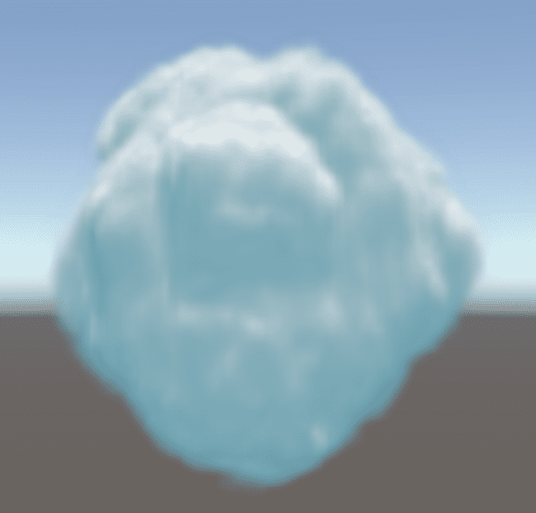
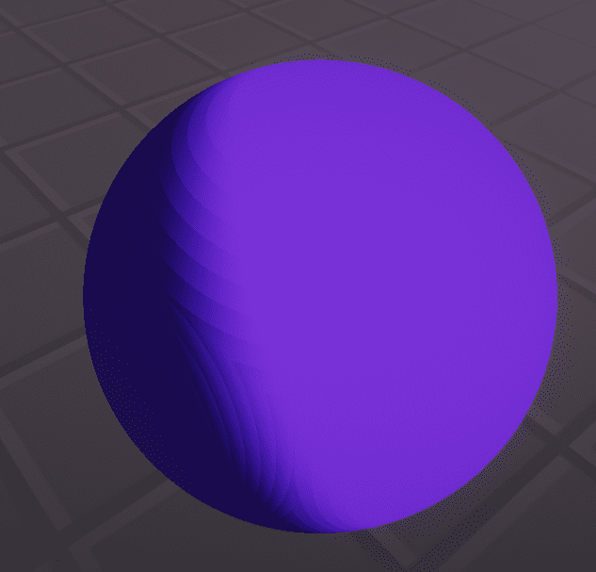
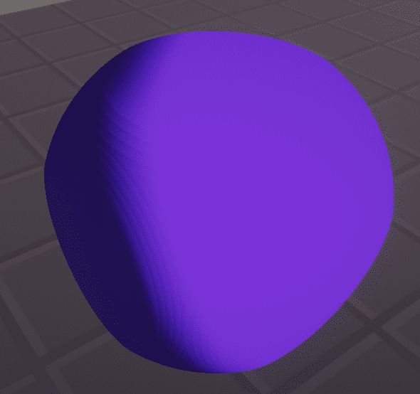

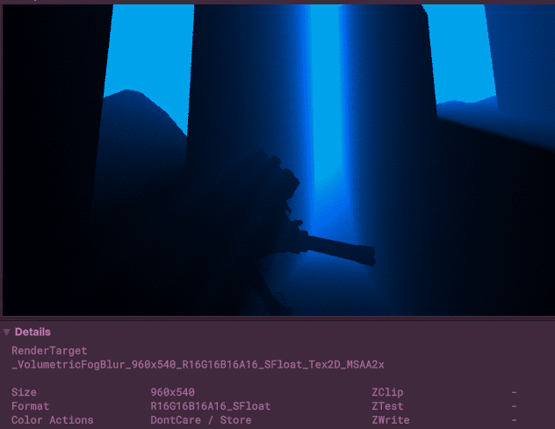
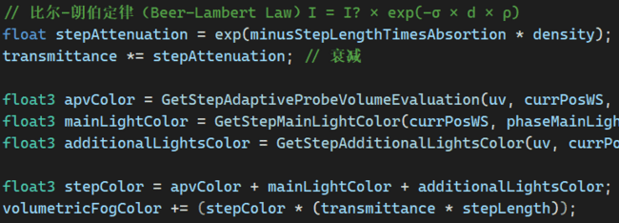
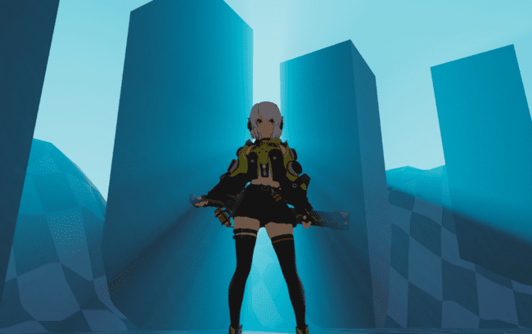
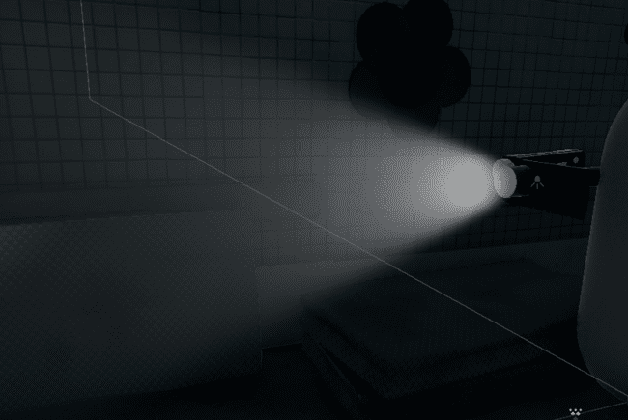
5.Raymarching
降低一半分辨率，优化性能
5.2体积云
5.3立方体映射为球体
符合现实物理定律
5.4下采样贴图
5.5大气散射算法
1获得场景深度图，下采样降低分辨率
2光线步进，每次步进累计光照
3模糊得到的雾效图
4上采样并融合原来的颜色信息
5.1体积雾
5.6自定义光源的体积光

Slide 10
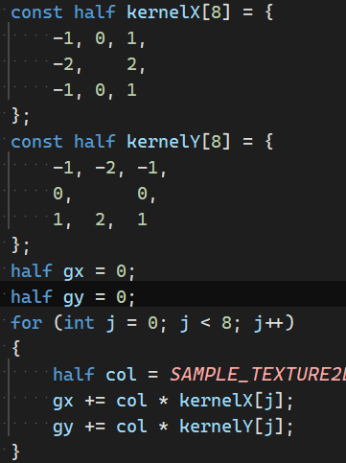
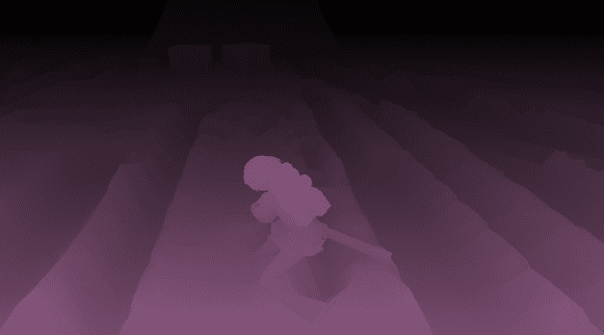
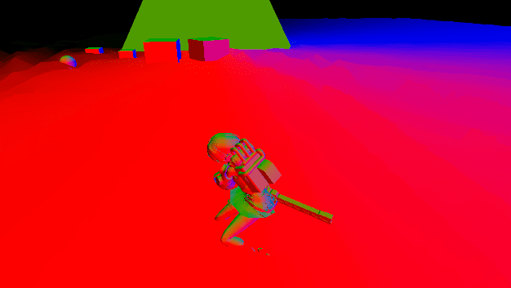
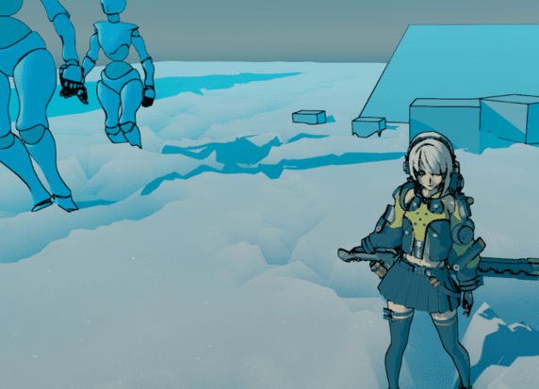
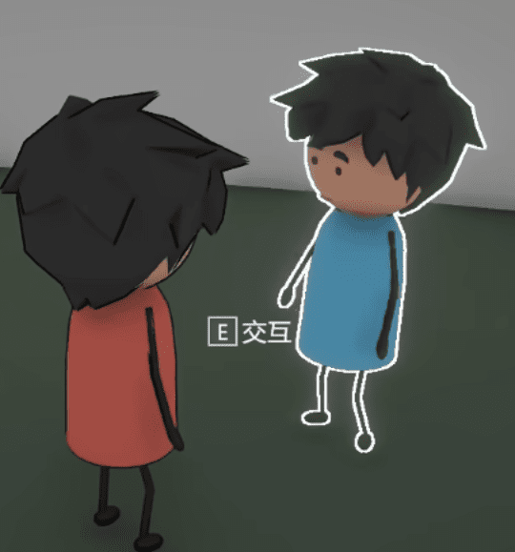
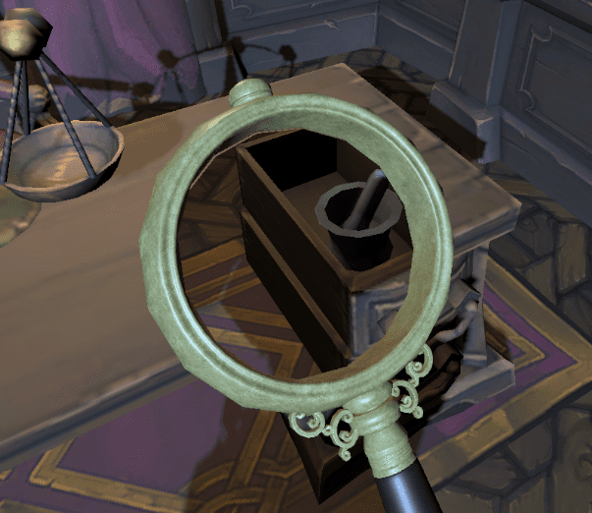


利用卷积的差分特性
6.后处理part 1
6.4法线图和深度图
法线图和深度图的信息相结合，使用边缘检测算法计算哪个像素应该被判定为边缘，再融合给定的描边颜色，即可实现外轮廓描边效果
6.1全屏幕描边效果
6.2边缘检测算法
深度理解并
复刻了unity自带的bloom和SSAO
精通unity后处理的代码框架
6.3比赛项目中的描边效果
6.5魔法镜透视桌子的效果
6.6自制抗锯齿滤镜

Slide 11
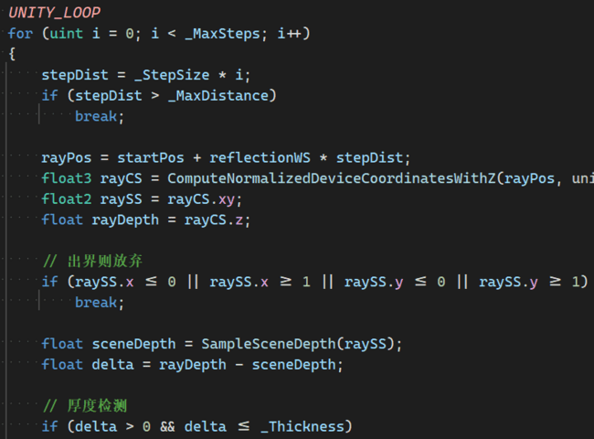
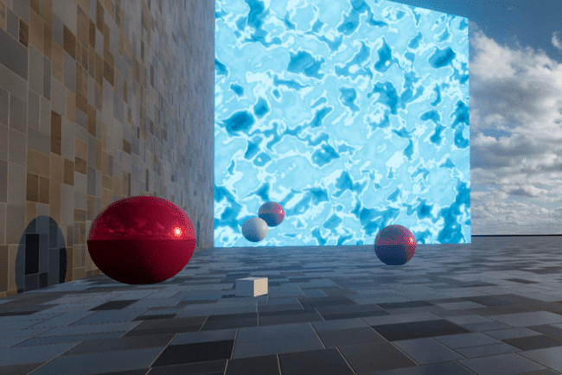
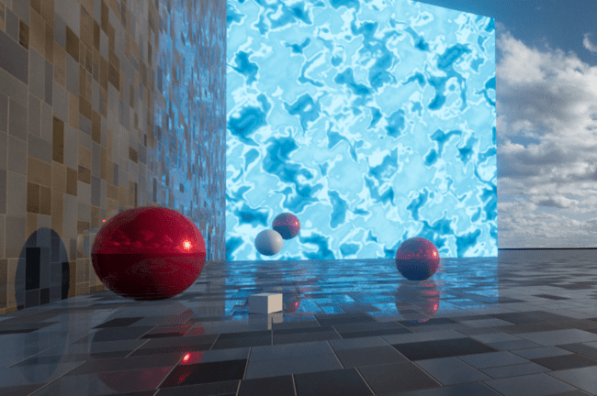
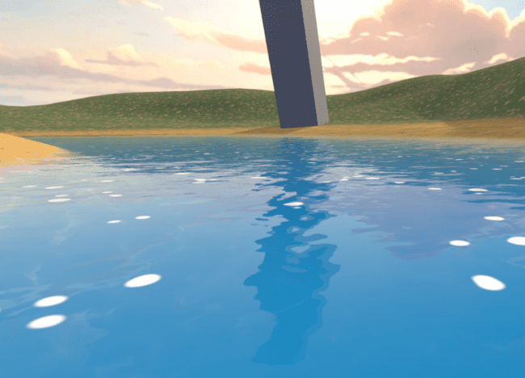
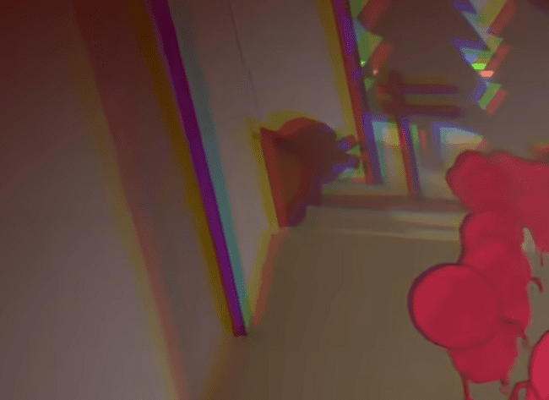
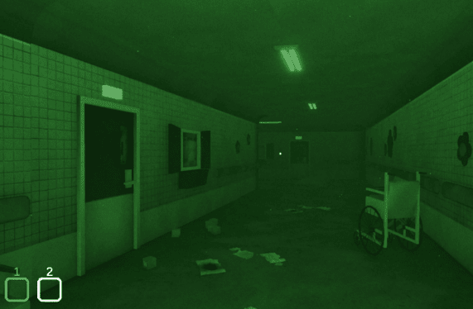
核心是Raymarching光线步进
6.后处理part 2
SSR OFF
SSR ON
6.7屏幕空间反射
6.8水面的SSR
6.9核心代码
代码写在compute shader中，优化渲染速度。
1从法线图中获得当前片元的法线方向。
2以法线和视角向量计算反射向量。
3步进反射向量，每次步进完与深度图做插值计算，当插值小于_Thickness时，表示击中了物体。
4击中处的像素颜色与自身颜色相融合。
6.10失真的故障效果
6.11夜视仪效果

Slide 12
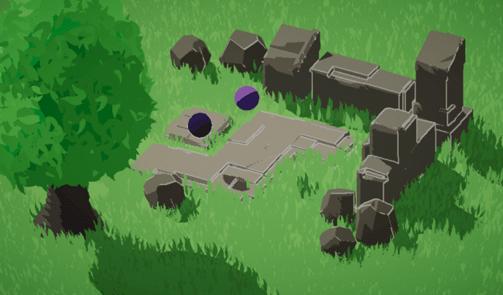
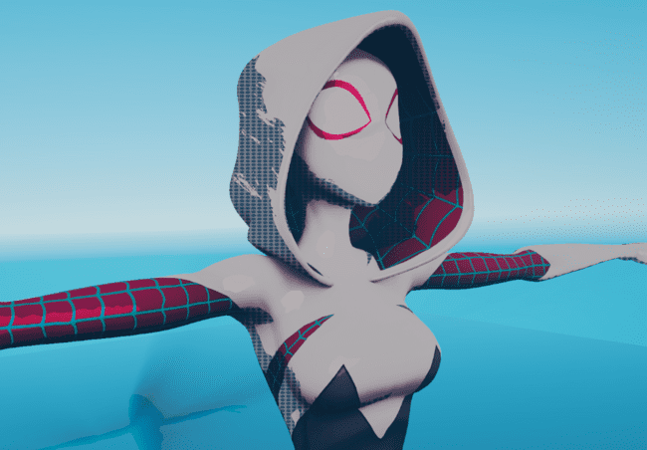
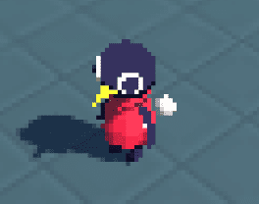
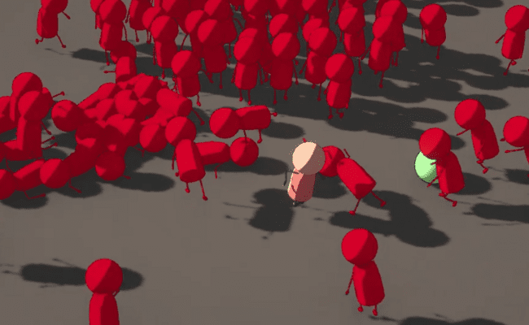
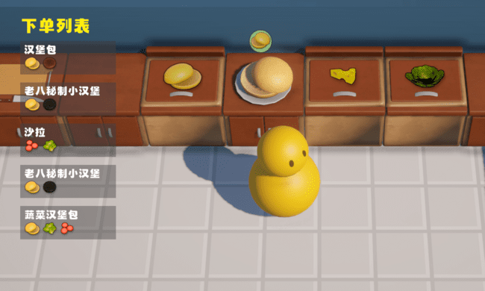
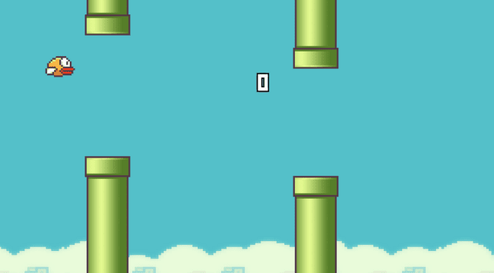
7.风格化
7.2仿《短途旅行》
7.1仿笔触阴影
阴影分层从相机空间采样贴图的rgb通道，分三层阴影层级，增加风格化效果
7.3像素风场景
7.4比赛项目中的风格化
7.6仿《胡闹厨房》
7.5仿《Fly Bird》

Slide 13
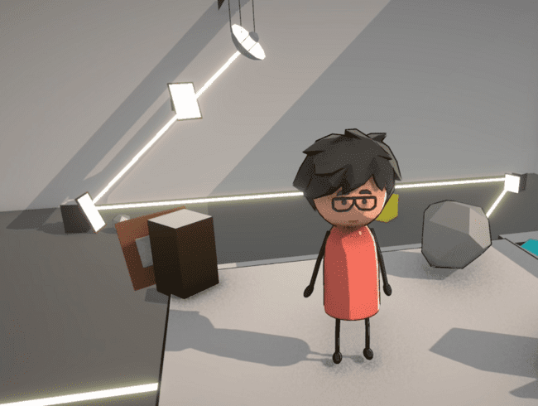









8.游戏开发
8.3激光反射
8.4交互系统
8.1基于Netcode插件开发的局域网联机游戏
8.6群体追踪
8.6对话系统
8.5事件监听实时更改设置
8.2基于有限状态机的一套完整动作系统
动作系统包括待机动作、疾跑、四个方向不同的闪避、人物切换、每个角色不同的大招、连招，同时配合cinemachine插件使得视角连贯顺畅。

Slide 14






9.Blender建模
9.2python编写平滑法线的脚本
9.3骨骼绑定
9.1比赛项目所建的模型
建模、展uv、着色、绑骨骼、做动画、打光渲染都有涉足，以独立开发游戏为目标要求自己
9.6展uv
9.5渲染
9.4动画制作

Slide 15
PART 03
最后的话

Slide 16
1.结束语
感谢您拨冗阅读我的简历。
我具备扎实的专业基础与较强的学习能力，
渴望加入贵团队，
在实践中发挥价值、持续成长。
我深知自身优势与岗位需求高度契合，
也十分认同贵公司的发展理念。
若能获得入职机会，我定以严谨负责的态度投入工作，
为团队发展贡献力量。
感谢您的考量，静候佳音。

